Slide 1


SEGURANÇA HÍDRICA DO BRASIL:
INTEGRAÇÃO ENTRE GESTÃO DE RECURSOS HÍDRICOS E POLÍTICAS LOCAIS
Adriana Bocaiuva

Slide 2

INSTRUMENTOS PARA GESTÃO INTEGRADA
PLANO DIRETOR PARA MUNICIPIOS COM ÁREAS INUNDAÇÃO
ESTATUTO DA CIDADE / Lei 10.257/2001
Art. 42- A. O Plano Diretor de Municípios incluídos no cadastro nacional de municípios com áreas suscetíveis à ocorrência de deslizamentos de grande impacto, inundações bruscas ou processos geológicos ou hidrológicos correlatos deverá conter:
§ 2º Plano Diretor compatível com as disposições insertas nos planos de recursos hídricos, formulados consoante a L.9433/1997.
[ out 2023 : 142 cidades RS no cadastro. Maio/2024 333 cidades em estado de calamidade ]

Slide 3
INSTRUMENTOS PARA GESTÃO INTEGRADA
Art. 42- A. O Plano Diretor de Municípios incluídos no cadastro nacional de municípios com áreas suscetíveis à ocorrência de deslizamentos de grande impacto, inundações bruscas ou processos geológicos ou hidrológicos correlatos deverá conter:
II - mapeamento contendo as áreas suscetíveis à ocorrência de deslizamentos de grande impacto, inundações bruscas ou processos geológicos ou hidrológicos correlatos;
III - planejamento de ações de intervenção preventiva e realocação de população de áreas de risco de desastre [ PLANO DE GESTAO DE RISCO]
IV - medidas de drenagem urbana necessárias à prevenção e à mitigação de impactos de desastres; e VI - identificação e diretrizes para a preservação e ocupação das áreas verdes municipais, quando for o caso, com vistas à redução da impermeabilização das cidades.

Slide 4
CAPACIDADES MUNICIPAIS PARA INTEGRAÇÃO DE POLÍTICAS PUBLICAS
Revisão de Planos Diretores para enfrentamento dos desafios metropolitanos do século XXI, e instrumentos efetivamente integrados ao Plano de Bacia;
Participação dos municípios na construção dos Planos de Bacia [e instrumentos da gestão hídrica, como enquadramento ] para garantia de implementação de políticas publicas de uso e ocupação do solo adequadas aos desafios pactuados;
CAPACITAÇÃO TÉCNICA E POLÍTICA dos municípios para contribuição nos planos de gestão de risco da segurança hídrica

Slide 5
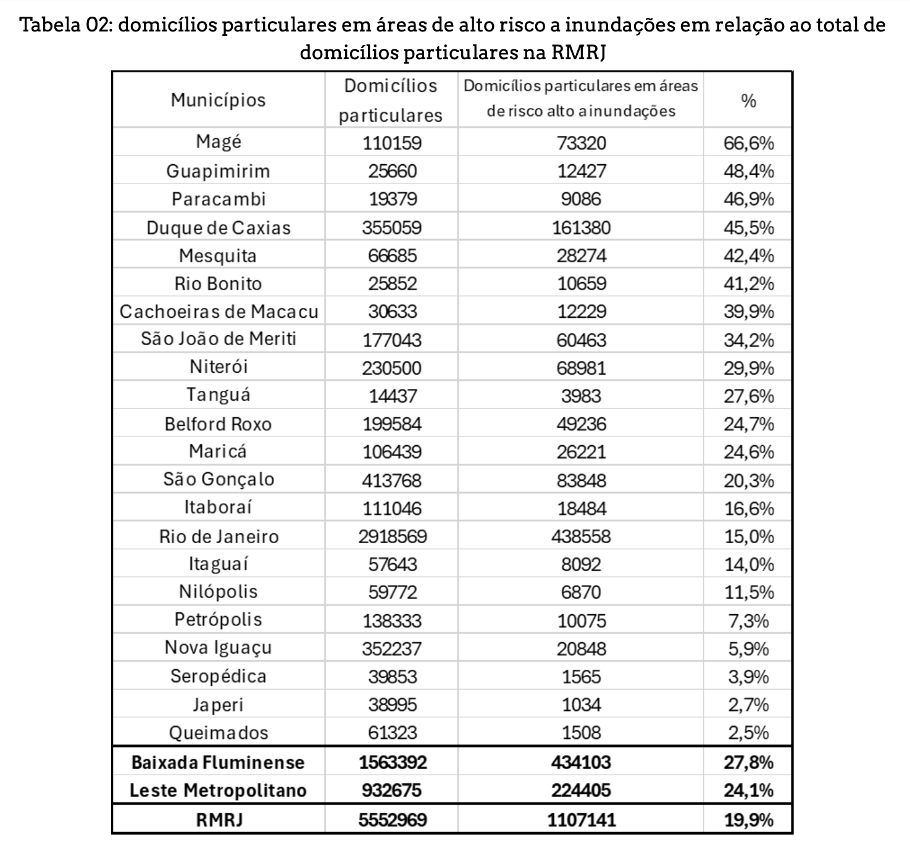
Região Metropolitana do Rio de Janeiro
2010 a 2018: RMRJ - 2/3 das mortes por desastres ambientais no Brasil
“Impacto da Mudança Climática nos Recursos Hídricos do Brasil /ANA perda de 40% da disponibilidade de água no país até 2040, sobretudo, na região Sudeste.

Slide 6
Região Metropolitana do Rio de Janeiro
REGIÃO METROPOLITANA : 22 CIDADES
APENAS CAPITAL TEM PLANO DE MITIGAÇÃO E ADAPTAÇÃO A MUDANÇAS CLIMÁTICAS
50% NAO TEM PLANO DE CONTINGENCIA DE PROTEÇÃO E DEFESA CIVIL PUBLICADO
PLANO DIRETOR – DESATUALIZADOS E NAO INTEGRADOS AO PLANO DE BACIA

Slide 7
OBRIGADA!
abocaiuva@gmail.com

